Slide 1
г. Омск, 2022
Министерство образования Омской области
Итоговое сочинение
(изложение)

Slide 2
Документы, регламентирующие организацию и проведение итогового сочинения (изложения)
- Приказ Министерства просвещения РФ и Федеральной службы по надзору в сфере образования и науки от 7 ноября 2018 г. N 190/1512 «Об утверждении Порядка проведения государственной итоговой аттестации по образовательным программам среднего общего образования» .
- Методические документы и материалы Рособрнадзора по проведению итогового сочинения (изложения) 2022/2023 учебном году (письмо Рособрнадзора от 28.10.2022 № 04-411):
Методические рекомендации по организации и проведению итогового сочинения (изложения) в 2022/2023 учебном году;
Правила заполнения бланков итогового сочинения (изложения) итогового сочинения (изложения) в 2022/2023 учебном году;
Сборник отчетных форм для проведения итогового сочинения (изложения) в 2022/2023 учебном году.
- Приказ Министерства образования Омской области № 76 от 20.10.2017 «Об утверждении Порядка проведения итогового сочинения (изложения).

Slide 3
Сроки
НАПИСАНИЯ ИТОГОВОГО СОЧИНЕНИЯ (ИЗЛОЖЕНИЯ)
Продолжительность выполнения –
3 часа 55 минут (235 минут)
Для участников с ОВЗ время увеличивается на 1,5 часа
Итоговое сочинение (изложение) начинается
в 10.00 часов по местному времени
Срок действия итогового сочинения (изложения) как допуск к ГИА – бессрочно.
В случае предоставления сочинения при приеме на обучение в образовательные организации высшего образования действительно
в течение 4-х лет, следующих за годом написания сочинения
Основной срок | Дополнительные сроки
07.12.2022 | 01.02.2023 | 03.05.2023

Slide 4
Публикация тем итогового сочинения (изложения) на открытых официальных ресурсах: topic.rustest.ru ege55.ru за 15 минут до проведения итогового сочинения по местному времени
Телефоны «горячих» линий: Министерство образования Омской области: 8 (3812) 35-70-00 (доб. 2880)
Региональный информационно-аналитический центр системы образования Омской области: 8 (3812) 37-74-92

Slide 5
Во время проведения итогового сочинения (изложения) запрещено:
!! иметь при себе средства связи, фото, аудио и видеоаппаратуру
!! справочные материалы, письменные заметки и иные средства хранения и передачи информации, собственные орфографические и (или) толковые словари
!! пользоваться текстами литературного материала (художественные произведения, дневники, мемуары, публицистика, другие литературные источники)

Slide 6
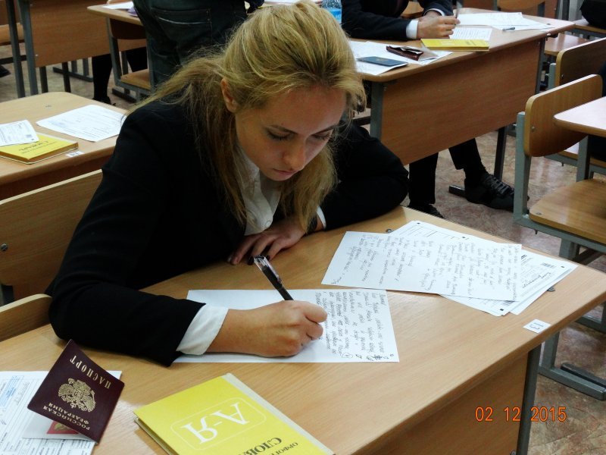
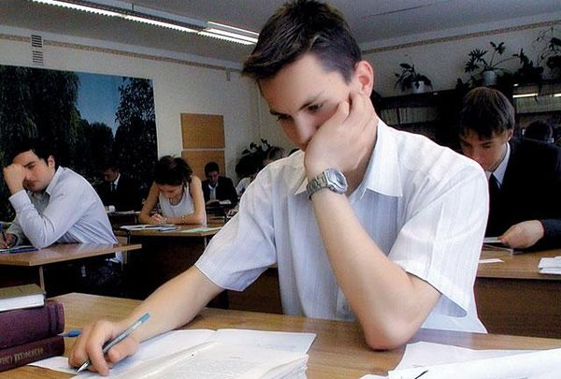
Система оценивания итогового сочинения (изложения)
«зачет»
«незачет»

Slide 7
ЧТО ИЗМЕНИЛОСЬ?
Ответы на сайте ФИПИ
Комплекты тем итогового сочинения с 2022/23 учебного года формируются из закрытого банка тем итогового сочинения (темы сочинений прошлых лет).
Выделено три раздела.
Духовно-нравственные ориентиры в жизни человека.
-Семья, общество, Отечество в жизни человека.
-Природа и культура в жизни человека.

Slide 8
Требования и критерии оценки
Критерии
«Соответствие теме»
«Аргументация. Привлечение литературного материала»
«Композиция и логика рассуждения»
«Качество письменной речи»
«Грамотность»
Требование № 1
«Объем итогового сочинения»
Требование № 2
«Самостоятельность
написания итогового сочинения»

Slide 9
Требование №1.«Объем итогового сочинения»
- Рекомендуемое количество слов – от 350.
- Максимальное количество слов в сочинении не устанавливается.
- Если в сочинении менее 250 слов (в подсчет включаются все слова, в том числе и служебные), то выставляется «незачет» за невыполнение требования №1 и «незачет» за работу в целом (такое сочинение не проверяется по критериям оценивания).

Slide 10
Требование № 2. «Самостоятельность написания итогового сочинения»
- Итоговое сочинение выполняется самостоятельно.
- Не допускается списывание сочинения (фрагментов сочинения) из какого-либо источника или воспроизведение по памяти чужого текста (работа другого участника, текст, опубликованный в бумажном и (или) электронном виде, и др.).
- Допускается прямое или косвенное цитирование с обязательной ссылкой на источник (ссылка дается в свободной форме). Объем цитирования не должен превышать объем собственного текста участника.
- Если сочинение признано несамостоятельным, то выставляется «незачет» за невыполнение требования № 2 и «незачет» за работу в целом (такое сочинение не проверяется по критериям оценивания).

Slide 11
Критерии № 1 и № 2 являются основными
Для получения «зачета» за итоговое сочинение необходимо получить «зачет» по критериям № 1 и № 2 (выставление «незачета» по одному из этих критериев автоматически ведет к «незачету» за работу в целом), а также дополнительно «зачет» по одному из других критериев.

Slide 12
Критерий № 1 «Соответствие теме»
Данный критерий нацеливает на проверку содержания сочинения.
-Участник должен рассуждать на предложенную тему, выбрав путь ее раскрытия (например, отвечает на вопрос, поставленный в теме, или размышляет над предложенной проблемой и т.п.).
-«Незачет» ставится только в случае, если сочинение не соответствует теме или в нем не прослеживается конкретной цели высказывания, то есть коммуникативного замысла. Во всех остальных случаях выставляется «зачет».

Slide 13
Критерий № 2 «Аргументация. Привлечение литературного материала»
Данный критерий нацеливает на проверку умений:
- строить рассуждение,
- доказывать свою позицию, подкрепляя аргументы примерами из литературного материала.
Можно привлекать художественные произведения, дневники, мемуары, публицистику, произведения устного народного творчества (за исключением малых жанров), другие источники отечественной или мировой литературы (достаточно опоры на один текст).
«Незачет» ставится при условии, если сочинение написано без опоры на литературный материал, или в нем существенно искажено содержание выбранного текста, или литературный материал лишь упоминается в работе (аргументы примерами не подкрепляются). Во всех остальных случаях выставляется «зачет».

Slide 14
Критерий № 3 «Композиция и логика рассуждения»
Данный критерий нацеливает на проверку умения логично выстраивать рассуждение на предложенную тему.
Участник должен выдерживать соотношение между тезисом и доказательствами.
«Незачет» ставится при условии, если грубые логические нарушения мешают пониманию смысла сказанного или отсутствует
тезисно-доказательная часть. Во всех остальных случаях выставляется «зачет».

Slide 15
Критерий № 4 «Качество письменной речи»
Данный критерий нацеливает на проверку речевого оформления текста сочинения.
Участник должен точно выражать мысли, используя разнообразную лексику и различные грамматические конструкции,
при необходимости уместно употреблять термины.
«Незачет» ставится при условии, если низкое качество речи (в том числе речевые ошибки) существенно затрудняет понимание смысла сочинения. Во всех остальных случаях выставляется «зачет».

Slide 16
Критерий № 5 «Грамотность»
Данный критерий позволяет оценить грамотность выпускника.
«Незачет» ставится при условии, если на 100 слов приходится в сумме более пяти ошибок: грамматических, орфографических, пунктуационных.
На оценку сочинения по Критерию № 5 распространяются положения о негрубых и однотипных ошибках.

Slide 17
Внимание!
листы бумаги для черновиков
не проверяются
и записи в них не учитываются при проверке

Slide 18
Повторно допускаются к написанию итогового сочинения (изложения) в дополнительные сроки в текущем учебном году обучающиеся ХI (ХI) классов, экстерны
1. Получившие по итоговому сочинению (изложению) неудовлетворительный результат («незачет»);
2. Удаленные с итогового сочинения (изложения) за нарушение требований пункта 27 Порядка;
3. Не явившиеся на итоговое сочинение (изложение) по уважительным причинам (болезнь или иные обстоятельства, подтвержденным документально);
4. Не завершившие написание итогового сочинения (изложения) по уважительным причинам (болезнь или иные обстоятельства), подтвержденным документально.

Slide 19
Право на повторную проверку итогового сочинения (изложения)
Предоставляется обучающимся при получении повторного неудовлетворительного результата («незачет»).
Заявления для проведения повторной проверки подаются обучающимися или их родителями (законными представителями) на основании документов, удостоверяющих личность, в течение двух рабочих дней, следующих за днем объявления результатов итогового сочинения (изложения), в казенное учреждение Омской области «Региональный информационно-аналитический центр системы образования» по адресу: г. Омск, ул. Куйбышева, д. 69.

Slide 20
Опубликованы проекты расписания ЕГЭ, ОГЭ и ГВЭ на 2023 год
Государственная итоговая аттестация, включающая единый государственный экзамен
(ЕГЭ), основной государственный экзамен (ОГЭ) и государственный выпускной экзамен (ГВЭ), пройдет в 2023 году с конца мая по конец июня. Соответствующие проекты совместных приказов Минпросвещения России и Рособрнадзора опубликованы на Федеральном портале проектов нормативных правовых актов. Все экзамены начнутся в 10:00 по местному времени. Продолжительность ОГЭ составит от 2 часов по иностранным языкам до 3 часов 55 минут по математике, русскому языку, литературе.
Самая длинная продолжительность ЕГЭ (по математике профильного уровня, физике, литературе, информатике и информационно-коммуникационным технологиям (ИКТ), биологии) составляет 3 часа 55 минут.
А самая короткая (по математике базового уровня, географии и китайскому языку, за исключением раздела «Говорение») – 3 часа.
Традиционно предусмотрены резервные сроки для учеников, повторно допущенных к ГИА, и тех, у кого совпали сроки проведения экзаменов по отдельным учебным предметам, а также даты для учащихся, не прошедших ГИА или получивших неудовлетворительные результаты более чем по двум учебным предметам.

Slide 21
Проект расписания единого государственного экзамена
26 мая – география, литература, химия 29 мая – русский язык 1 июня – математика базового и профильного уровней 5 июня – история, физика 8 июня – обществознание
13 июня – иностранные языки (английский, французский, немецкий, испанский,
китайский) (за исключением раздела «Говорение»), биология 16 июня – иностранные языки (английский, французский, немецкий, испанский,
китайский) (раздел «Говорение») 17 июня – иностранные языки (английский, французский, немецкий, испанский,
китайский) (раздел «Говорение») 19 июня – информатика и информационно-коммуникационные технологии (ИКТ)
20 июня – информатика и информационно-коммуникационные технологии (ИКТ)

